Slide 1
Le relais de la flamme en Haute-Savoie 2024

Slide 2
Le 11 novembre est la date officielle à laquelle notre pays honore tous les soldats morts au combat lors de conflits majeurs ou au cours des opérations extérieures. Cette date a été retenue le 11 novembre 1920 suite à l’inhumation sous l’Arc de Triomphe, du Soldat inconnu pour honorer la mémoire des morts de la Grand Guerre.
Plus de 100 ans plus tard, le 27e Bataillon de Chasseurs Alpins et l’école militaire de haute montagne pérennisent cet évènement d’ampleur départementale pour les commémorations du 11 novembre 2024. Cette commémoration se fera sous la forme d’un relais qui traversera le cœur du département de la Haute-Savoie. Elle aura pour objectif de cultiver le souvenir tout en intégrant un maximum de personnes.

Slide 3
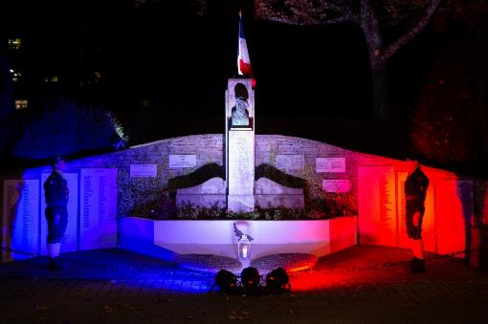
Sommaire :
Présentation du Relais de la Flamme en Haute-Savoie
Les objectifs du Relais de la Flamme en Haute-Savoie
Le parcours du relais

Slide 4
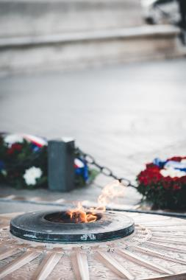
Présentation du Relais de la Flamme en Haute-Savoie
Une course en relais de 140 km pour le 11 novembre.
L’évènement se déroulera de la façon suivante :
Le 5 novembre 2024, la Flamme du Soldat inconnu sera récupérée par le 27e BCA, l’Office National des Anciens Combattants et Victimes de Guerre et le Bleuet de France sur la place de l’Etoile à Paris afin d’être amenée en Haute-Savoie.
Le 7 novembre, la flamme sera récupérée par l’EMHM à Chamonix, point de départ du Relais de la flamme en Haute-Savoie. En fin de journée, la flamme sera transmise par l’EMHM au 27ème BCA sur la commune de Magland. Le 8 novembre, le 27ème BCA poursuivra le relais en direction d’Annecy.
En traversant les différentes communes du département, des piquets d’honneur pourront participer à des petites cérémonies et allumer des Lanternes du Souvenir.
Le relais arrivera au quartier Tom Morel en fin d’après-midi du 8 novembre pour être veillé par une section au pied du monument aux morts.
Le 11 novembre, la flamme sera emmenée sur le monument de la place du souvenir à Annecy pour une cérémonie commémorative à 11H00.

Slide 5
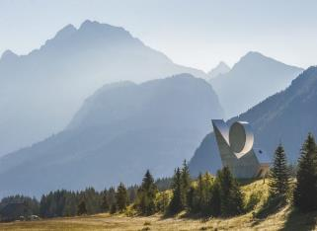
2. Les objectifs du Relais de la Flamme en Haute-Savoie
Rendre hommage à nos morts au combat
Comme évoqué précédemment, le 11 novembre est la journée que nous consacrons à la mémoire de nos soldats morts au combat ou en opérations extérieures. Notre évènement, d’une ampleur départementale, permettra de fédérer autour du souvenir et sera l’occasion, pour la population, de montrer leur soutien auprès des combattants d’hier et d’aujourd’hui.
Partager un moment fort
Le 27e BCA invitera les acteurs institutionnels et associatifs de la Haute-Savoie à venir participer à ce relais. Tous pourront partager un moment symbolique aux côtés de nos soldats. Cet évènement sera le moment idéal pour transmettre aux plus jeunes des valeurs de civisme, de respect, de solidarité, d’engagement et de courage. Cet évènement créera les conditions d’une belle rencontre entre les militaires et la population locale.
Se remémorer l’histoire du département
Le Relais de la Flamme en Haute-Savoie sera également l’occasion de rendre un hommage particulier à tous les combattants haut-savoyards et donc de transmettre ou de rappeler l’histoire des combats de la Haute-Savoie. Cette partie de l’identité du département sera donc mise en avant.

Slide 6
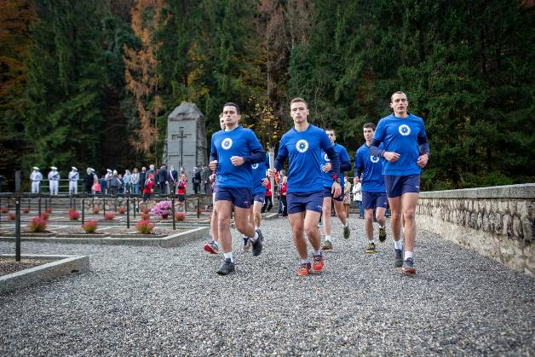
3. Le parcours du relais

Slide 7
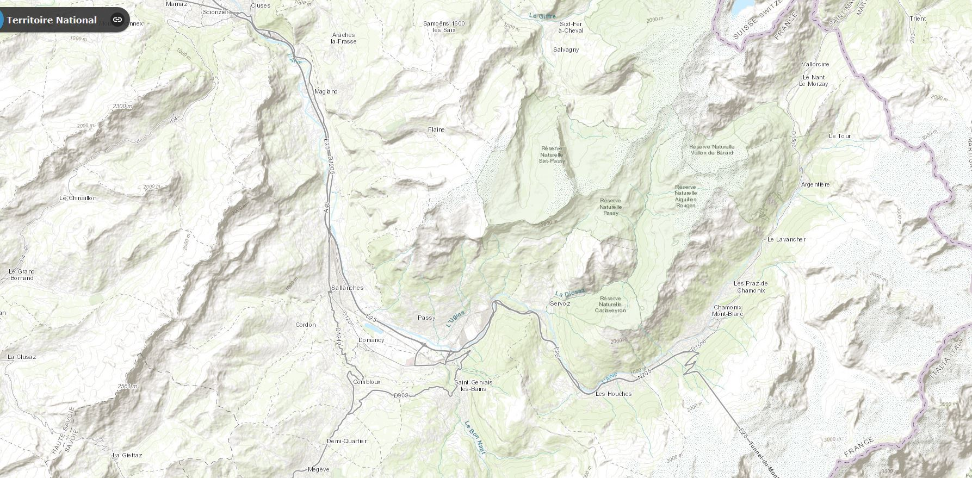
Relais de la flamme : CHAMONIX – MAGLAND
Parcours EMHM
MAGLAND
Relais EMHM / 27 BCA
07/11 14h00
Sallanches
07/11 13h00
Tronçon Chamonix – Magland
Officier rayonnement EMHM :
LTN DREVET 04 50 53 76 02
erwann.drevet@intradef.gouv.fr
Chamonix
07/11 09h00
St Gervais les Bains
09/11 12h00
Les Houches
07/11 10h00
Légende :
Distance : 41km
Flamme du souvenir au monument aux morts et passage de relais

Slide 8
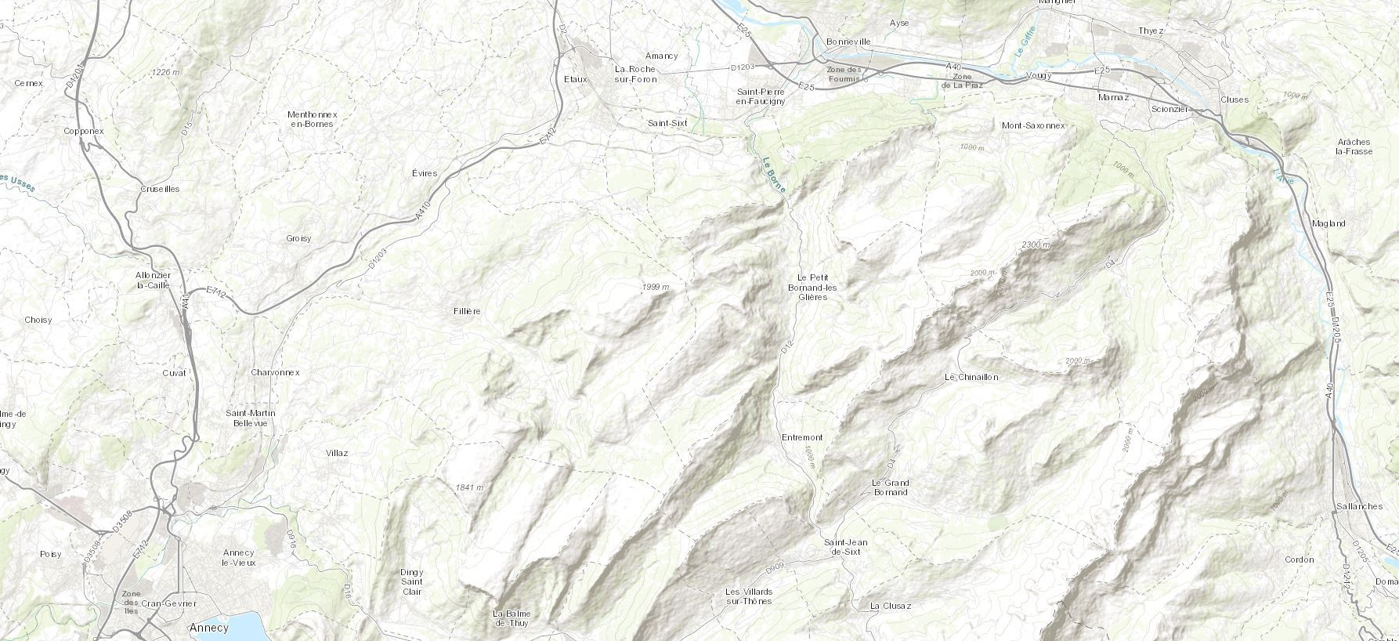
Relais de la flamme :
MAGLAND – ANNECY
8 novembre 2024
Bonneville
07/11 17h00
Marignier
07/11 16h00
La Roche-sur-Foron
07/11 18h00
08/11 09h00
Marnaz
07/11 15h30
Ayse
07/11 16h30
Saint-Pierre-en-Faucigny
08/11 09h45
Cluses
07/11 14h30
Sconzier
07/11 15h00
Tronçon La Roche-Sur-Foron – La Clusaz
Responsable relais 1ère compagnie:
CNE LECHAT 06 78 43 75 86
thomas.lechat@intradef.gouv.fr
Le Petit Bornand
08/11 10h40
Magland
07/11 14h00
Tronçon Magland – La Roche-Sur-Foron
Commandant d’unité de la 3e compagnie :
CNE CHATELUS 06 78 43 76 27
ulrich.chatelus@intradef.gouv.fr
Le Grand Bornand
08/11 11h55
Tronçon La Clusaz – Annecy
OA du Commandant d’unité de la CA
CNE BERNARD JEGU 06 75 40 64 20
aymeric.bernard@@intradef.gouv.fr
Saint Jean de Sixt
87/11 12h15
La Clusaz
08/11 12h30
Annecy
08/11 18h00
Veyrier du Lac
08/11 17h00
Thônes
08/11 14h45
Col de Bluffy 08/11 16h10
Manigod
08/11 14h00
Menthon st Bernard
08/11 16h30

Slide 9
Relais de la flamme : CHAMONIX – ANNECY
Parcours EMHM – 27ème BCA
Relais : Chamonix - Annecy
Date | Tronçon | Ville de départ | Ville d'arrivée | Distance (km) | Heure de début | Heure de fin | Temps de course
07/11/2024 EMHM | 1 | Chamonix | Les Houches | 8,54 | 08H30 | 09H20 | 50
 | 2 | Les Houches | St Gervais | 12,58 | 09H25 | 11H40 | 135
 | 3 | St Gervais | Sallanches | 9,41 | 11H45 | 12H45 | 60
 | 4 | Sallanches | Magland | 10 | 12H50 | 13H50 | 60
07/11/2024 27BCA 3ème CIE | 5 | Magland | Cluses | 7 | 14h00 | 14h45 | 45
 | 6 | Cluses | Scionzier | 3 | 14H50 | 15H05 | 15
 |  | Scionzier | Marnaz | 2 | 15H10 | 15H20 | 10
 |  | Marnaz | Marignier | 5 | 15H25 | 15H50 | 25
 | 7 | Marignier | Ayse | 6 | 15H55 | 16H25 | 30
 |  | Ayse | Bonneville | 3 | 16H30 | 16H50 | 20
 | 8 | Bonneville | La Roche-Sur-Foron | 9 | 16H55 | 17H55 | 60
08/11/2024 27 BCA 1ère CIE | 9 | La Roche-Sur-Foron | Saint-Pierre-En-Faucigny | 5 | 09h00 | 09h40 | 40
 | 10 | Saint-Pierre-En-Faucigny | Le-Petit-Bornand | 8 | 09h45 | 10h35 | 50
 |  | Le-Petit-Bornand | Le-Grand-Bornand | 11 | 10h40 | 11h50 | 70
 |  | Le-Grand-Bornand | Saint-Jean-de-Sixt | 3 | 11h55 | 12h10 | 15
 | 11 | Saint-Jean-de-Sixt | La Clusaz | 3 | 12h15 | 12h30 | 15
08/11/2024 27 BCA CA | 13 | La Clusaz | Manigod | 11 | 12h35 | 13h55 | 80
 | 14 | Manigod | Thônes | 6 | 14h00 | 14h40 | 40
 | 15 | Thônes | Col de Bluffy | 11 | 14h45 | 16h05 | 80
 | 16 | Col de Bluffy | Menthon saint Bernard | 2,5 | 16H10 | 16h25 | 15
 | 17 | Menthon saint Bernard | Veyrier du lac | 3 | 16H30 | 16h45 | 15
 | 18 | Veyrier du lac | Annecy le vieux | 5 | 17H05 | 17h25 | 20
 | 19 | Annecy le vieux | Annecy | 3 | 17H30 | 18H00 | 30
 | 20 | Annecy | Quartier Tom Morel | 3 | 18H30 | 19h00 | 30

